Slide 1

Çin Dinleri
Hazırlayan: Esat Taha Polat - 195

Slide 2
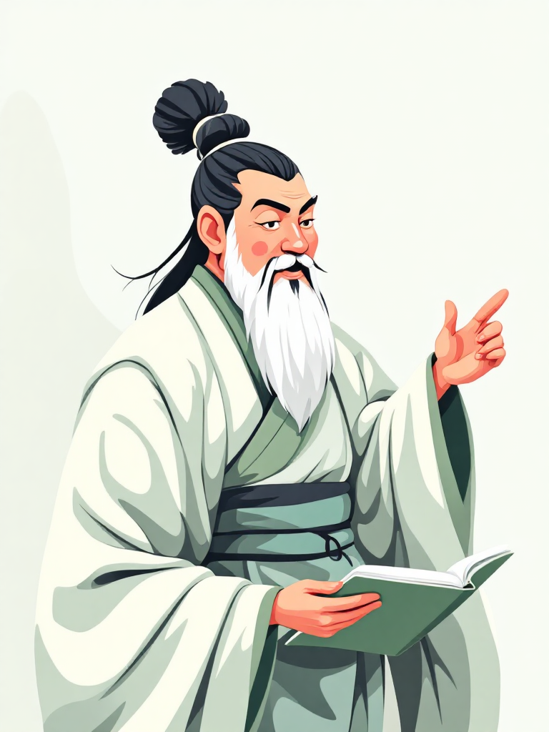
Konfüçyüsçülük: Erdemli Toplum ve Aile Düzeni
Kurucu: Konfüçyüs'ün Hayatı
MÖ 551–479 arasında yaşayan Konfüçyüs, öğretmen ve danışman olarak eğitim, kişisel erdem ve doğru yönetişi vurgulayan bir etik sistemi geliştirdi.
Ren (İnsanlık)
Ren, şefkat ve empati temelinde başkalarına karşı insancıl davranışı belirtir; toplumsal uyumun çekirdeğidir.
Li (Ritüel)
Li hem resmi törenleri hem günlük görgü kurallarını kapsar; ritüeller ailede saygı ve toplumda düzen sağlar.
Junzi (Erdemli İnsan)
Junzi, bilgi, özdenetim ve erdemli alışkanlıklarla topluma örnek olan ideal kişidir.
Aile ve Ata Kültü
Aile toplumun temelidir; çocukların ebeveynlere ve atalara gösterdiği saygı (filial piety) toplumsal sürekliliği destekler.
Analektler
Analektler (Lunyu), Konfüçyüs'ün söz ve öğretilerini derleyen temel kaynaktır ve ahlak ile liderlik ilkelerini aktarır.
Çin'deki Etkisi
Konfüçyüsçülük, imparatorluk döneminde eğitim, bürokrasi ve aile yapısını şekillendirerek Çin kültüründe kalıcı bir miras bıraktı.

Slide 3
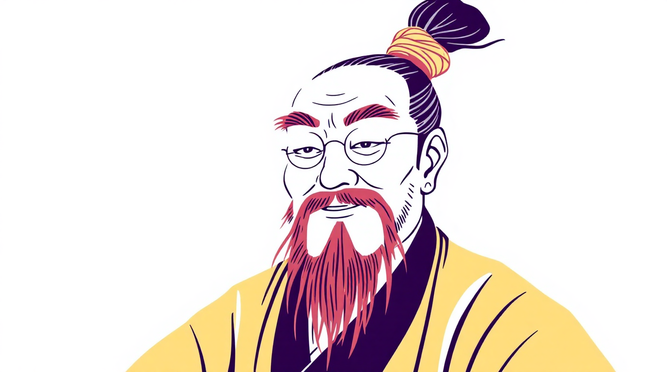
Taoizm: Doğanın Yolu ve Evrensel Denge
Tao — Tanımlanamaz Yol
Tao, her şeyin kaynağı olan ve kelimelerle tam anlatılamayan evrensel bir yoldur.
Wu Wei — Eylemsizlik
Wu Wei, pasiflik değil; doğanın akışıyla uyumlu, zorlamadan ve doğal olarak hareket etmektir.
Yin Yang
Zıt görünen güçler birbirini tamamlar ve uyum içinde dengeyi korur.
Doğaya Dönüş
Taoizm sade, doğayla uyumlu bir yaşamı ve gösterişten kaçınmayı öğütler.
Taoizm vs Konfüçyüsçülük
Taoizm bireysel uyum ve doğayı önceler; Konfüçyüsçülük ise ritüel, hiyerarşi ve toplumsal düzeni vurgular.
Çin'deki Etkisi
Taoizm felsefe, tıp, sanat ve halk dini üzerinde derin izler bırakarak hem düşünsel hem pratik bir miras oluşturmuştur.
Kurucu: Lao Zi
Lao Zi, geleneksel olarak Taoizm'in kurucusu olup Tao Te Ching ile doğaya ve sadeliğe vurgu yapmıştır.

Slide 4
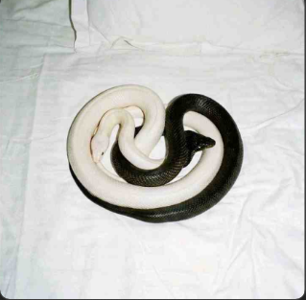
Yin Yang: Zıtların Mükemmel Uyumu
Yang
Aydınlık, aktif ve eril yönü; hareket ve dışa dönük enerjiyle ilişkilidir.
Yin
Karanlık, pasif ve dişil yönü; dinlenme ve içe dönüklükle ilişkilidir.
Denge
Yin ve Yang birbirini tamamlar; her biri içinde diğerinin izini taşır ve sürekli dönüşümle dengede kalır.

Slide 5
Kaynakçalar
Milli Eğitim Bakanlığı (MEB). (2023). Din Kültürü ve Ahlak Bilgisi Ders Kitabı - 12. Sınıf. Ankara: MEB Yayınları.
Diyanet İşleri Başkanlığı. (2022). Dinler Tarihi ve Karşılaştırmalı Din Bilimi. Ankara: Diyanet Yayınları.

Slide 6

SORULAR

Slide 7
Kutsal kitabı, inanç doktrinleri ve belirli ritüelleri olan sistemsel bir dinden ziyade, Hint alt kıtasında yaşayan toplulukların ortak değerlerini, sahip oldukları inançları bir araya getiren çatı bir din görünümündedir. Bu parçada sözü edilen din aşağıdakilerden hangisidir?
A) Budizm B) Hinduizm
C) Taoizm D) Cayinizm
E) Şamanizm
3. Kast sistemini oluşturan sınıflar ile ilgili;
I. vaisyalar - çiftçiler ve esnaflar,
II. sudralar - Nirvana’ya ulaşmış olanlar,
III. kşatriyalar - hükümdar ailesi ve askerler eşleştirmelerinden hangileri doğrudur?
A) Yalnız I B) Yalnız II C) I ve III D) II ve III E) I, II ve III
4. Hinduizm’e göre varlık âlemindeki her şey doğumölüm-yeniden doğuş şeklinde bir döngüye tabidir. Dünya hayatı keder ve sıkıntıdan ibaret olan insan, kurtuluşa ulaşıncaya kadar sonsuz bir döngüde yeniden doğup tekrar tekrar sıkıntıları yaşamaya mahkûmdur. Kurtuluşa ulaşan kimse ise Tanrı Brahma ile bütünleşir veya ondan bir parça hâline gelir. Kurtuluşa ermenin yolları; meditasyon, yoga ve günlük dualardır. Hinduizm’de dua, tanrı ve tanrıça heykellerine sunu takdim etme şeklindedir. Bunları icra etmek sadece ilk üç kasta mensup olan erkeklerin vazifesidir. Sudralar, paryalar ve kadınlar ise bu törenlere katılamaz; kutsal metinleri okuyamazlar. Bu parçada Hinduizm ile ilgili aşağıdaki hususların hangisine değinilmemiştir?
A) Ritüellerine B) Tarihçesine C) İnanç esaslarına D) Toplumsal yapısına E) Samsara anlayışına
2. Hinduizm ile ilgili aşağıdakilerden hangisi yanlıştır?
Kurban için büyükbaş hayvan seçilir.
İbadet temelde bireysel bir faaliyettir.
Ruhun ölümsüz olduğuna inancı benimsenir.
Yaşayan kadim dinlerin önde gelenlerinden biridir.
Tanrıların sayısını tam olarak bilmek mümkün değildir

Slide 8
5. Aşağıdaki tabloda, Hinduizm’de benimsenen tanrılar ve bunlara ait açıklamalar eşleştirilmek istenmiştir.
TANRI AÇIKLAMA
I Brahma En eski tanrılardandır, yaratıcı tanrı olarak saygı gösterilir.
II Şiva Koruyucu tanrıdır, dünyadaki bozulmaları gidermek için çeşitli şekillerde yeryüzüne gelir.
III Devi Dişi tanrısal varlıktır, yaratılmışlara hayat veren güç olarak kabul edilir.
IV Vişnu Yok edici tanrıdır, ölümün ve hastalığın tanrısı olarak bilinir. Buna göre, verilen açıklamalardan hangilerinin yeri değiştirilirse tablo doğru olur?
A) I ve II B) I ve IV C) II ve III D) II ve IV E) III ve IV

